Slide 1

77 anos

Slide 2

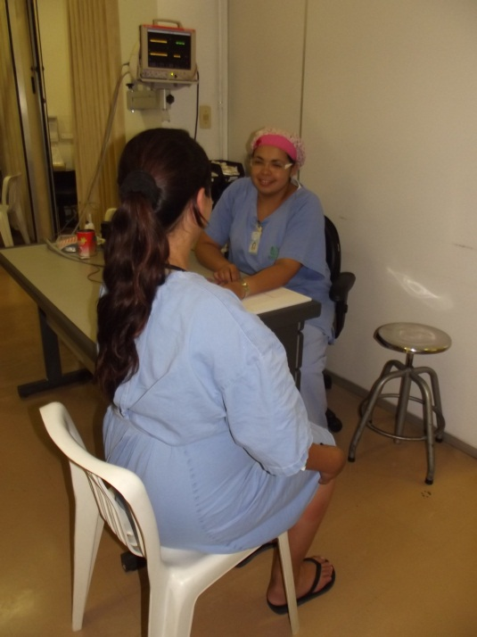
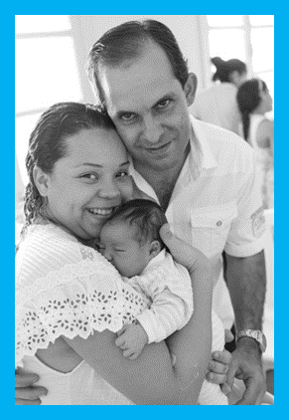
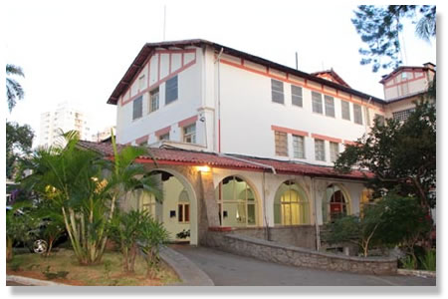

Quem Somos...
O Amparo Maternal é uma maternidade filantrópica, com 77 anos, e desde 2008 está sob a gestão da Associação Congregação de Santa Catarina - ACSC,
prestando atendimento com excelência ao
Parto Humanizado no
município de São Paulo.
2

Slide 3
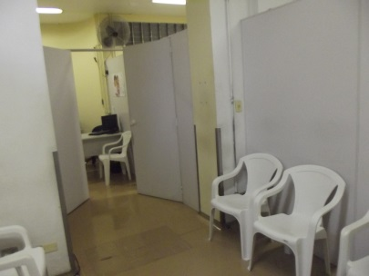
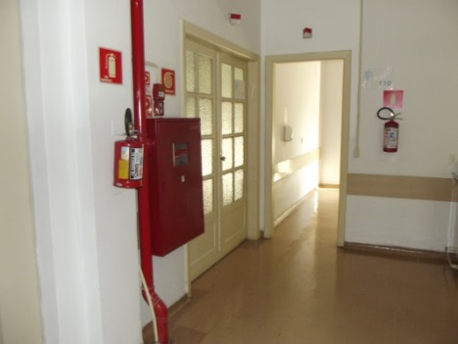
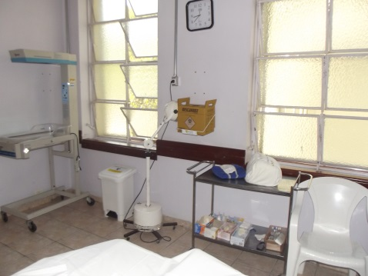

Nossa Estrutura...
Instalações | Qtde
Centro de Parto Normal (PA) | 6 PPP 6 leitos indução 1 leito observação 2 leitos de clinica obstétrica 2 consultórios 1 sala emergência 1 sala acolhimento
Alojamento Conjunto | 68 leitos
Instalações | Qtde
UTI Neonatal | 0 Leitos
UCINCo | 18 leitos
Centro Cirúrgico | 3 Salas 4 Leitos RPA
Sala de Ordenha Centro de Acolhida | 100 Leitos
3

Slide 4
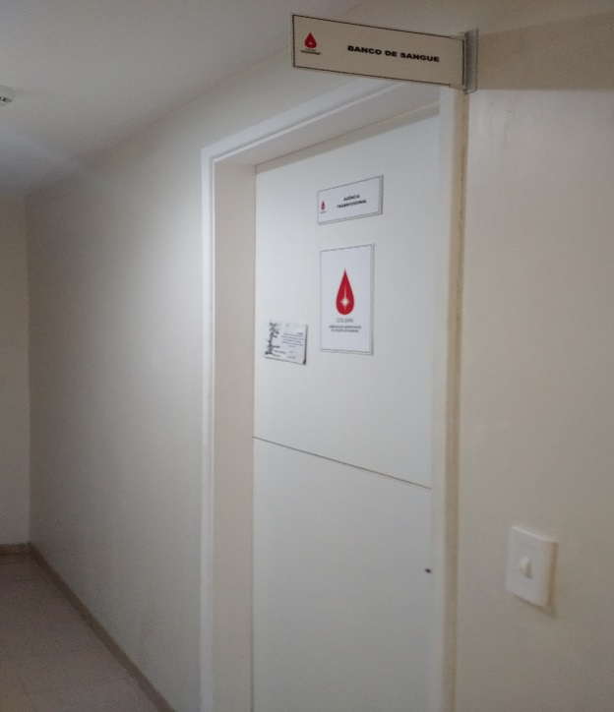

Nossa Estrutura...
Agência Transfusional – COLSAN
Laboratório Fleury

Slide 5
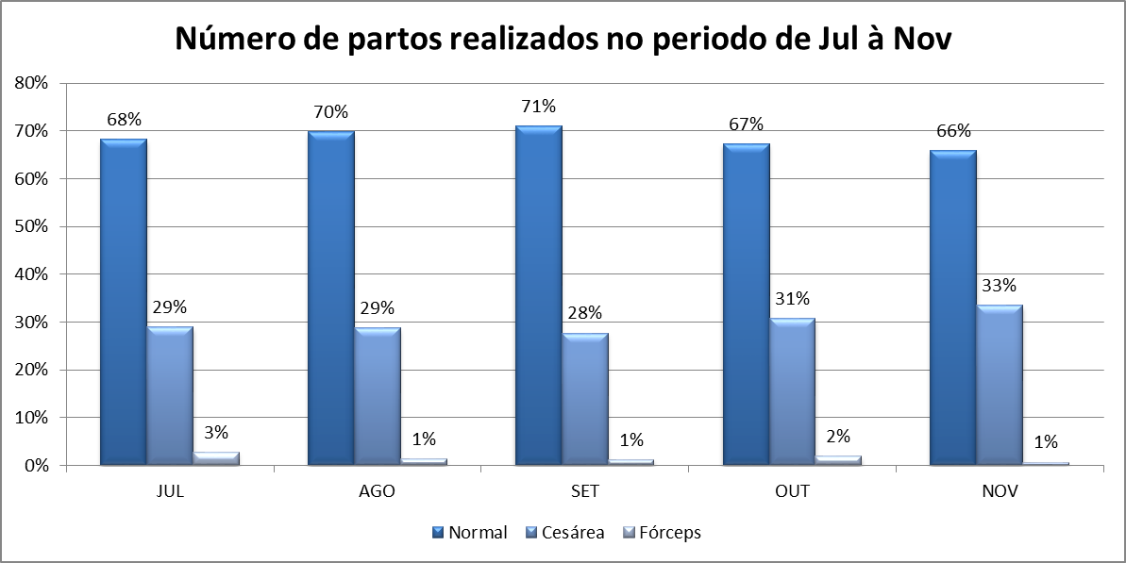
Nossos números...

Slide 6

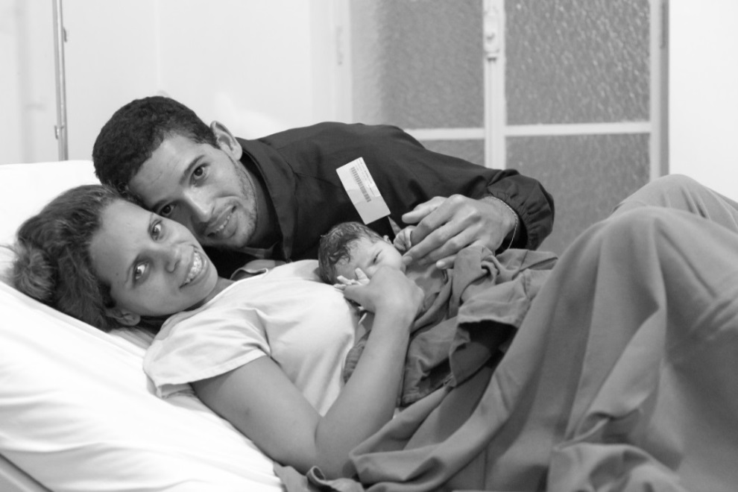
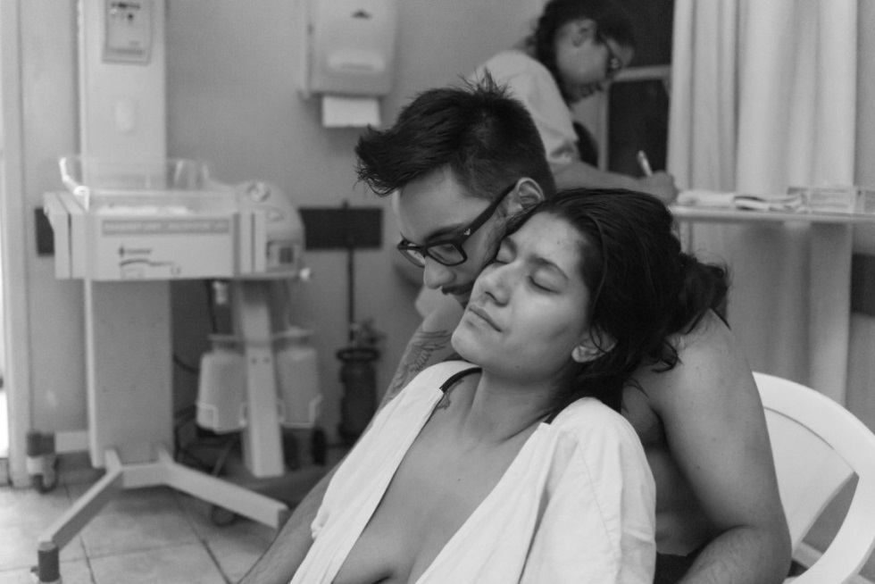
Apoio na formação da família!
Medidas que auxiliam
o Parto Humanizado
Acompanhante
6
O acompanhante é inserido neste momento especial, por confiança, intimidade e relacionamento emocional, de direito e escolha da mulher!
6

Slide 7
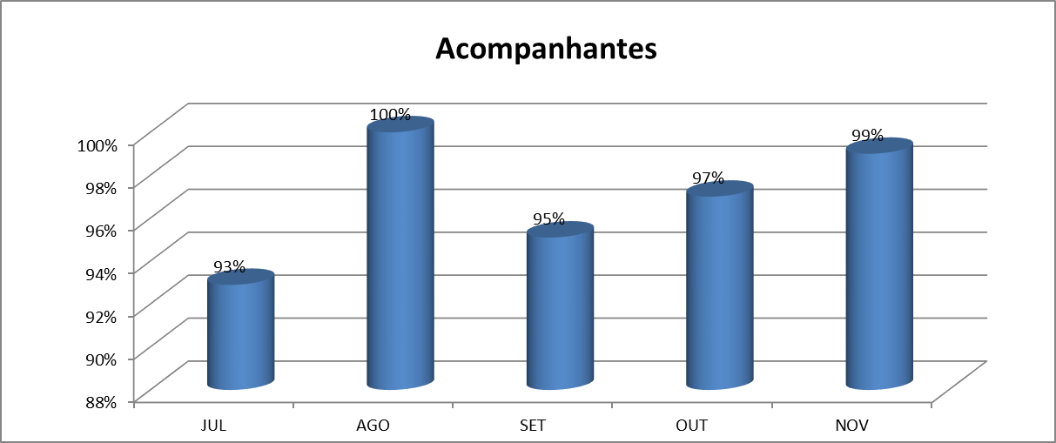
Nossos números...

Slide 8

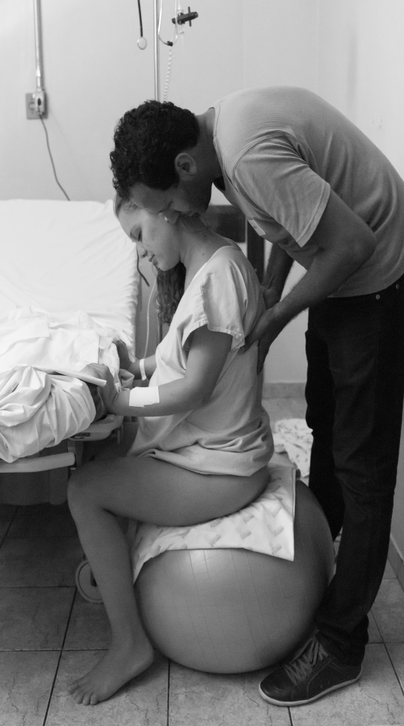
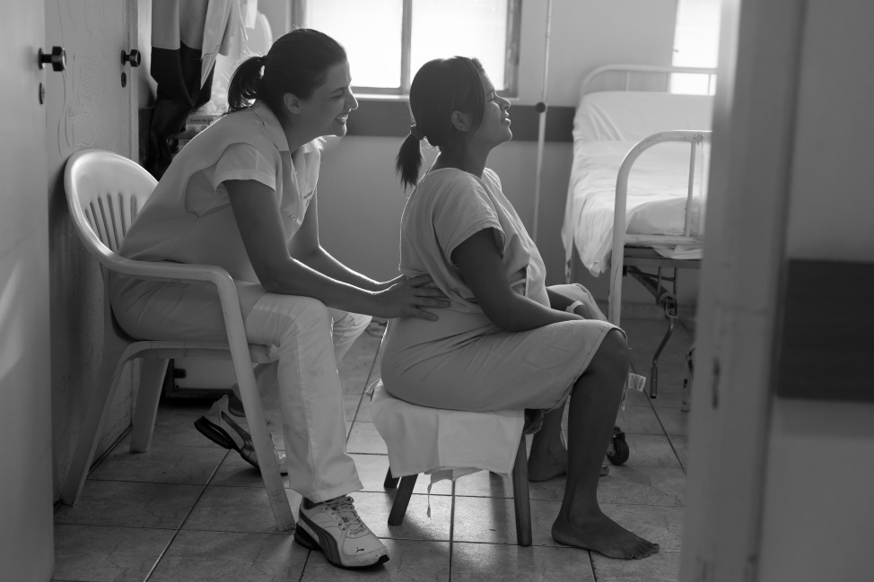
Medidas que auxiliam
o Parto Humanizado
Bola/ Banquinho/ Massagem
Medidas não farmacológica
de alívio da dor
8

Slide 9
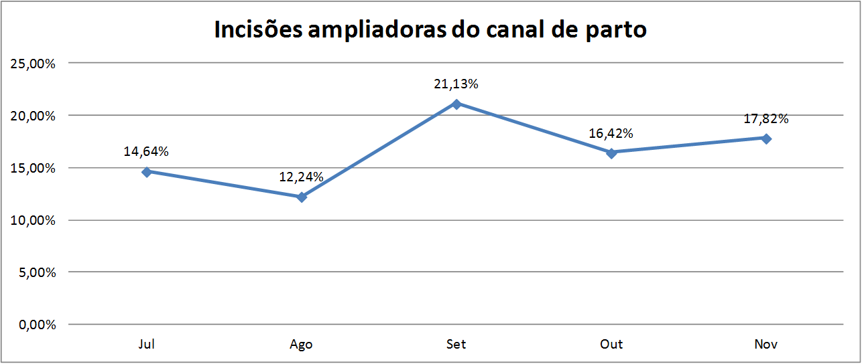
Nossos números...

Slide 10
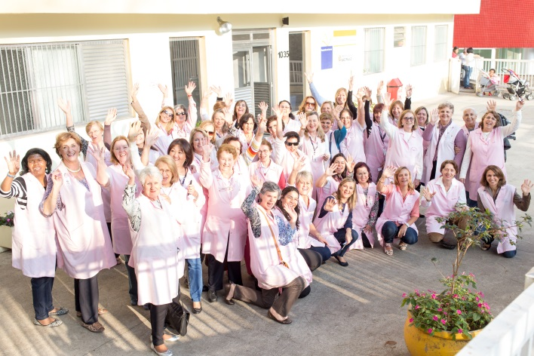
Medidas que auxiliam
o Parto Humanizado
Doula
Doulas no Amparo
Maternal
Doula vem da palavra grega que quer dizer “mulher que serve” são voluntárias da comunidade, que acolhem e acompanham as mulheres que vêm ao Amparo Maternal em busca de
assistência ao parto, proporcionando suporte físico e emocional antes, durante e após o parto.
10

Slide 11

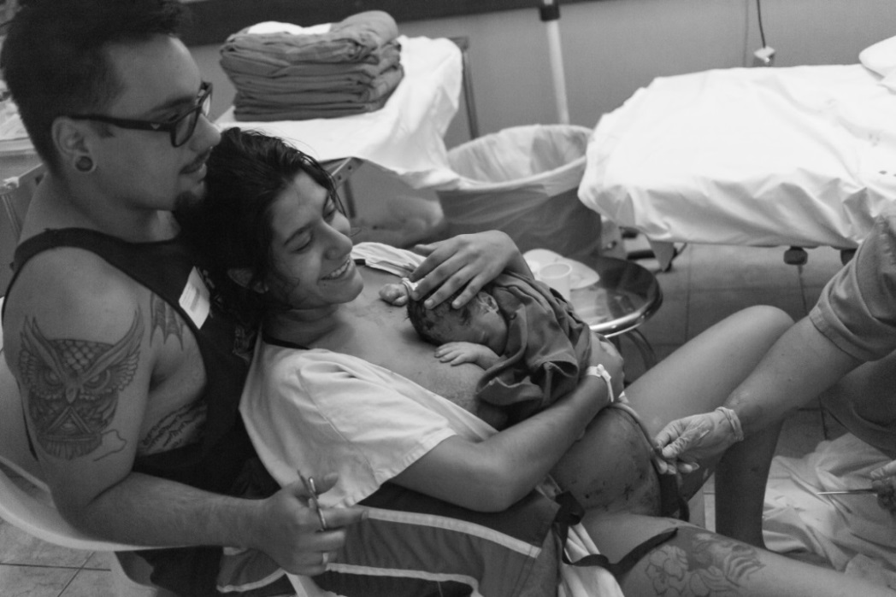
Medidas que auxiliam
o Parto Humanizado
Ambiente Privativo
Parto Humanizado
A maternidade Amparo Maternal é referência em parto de baixo risco sendo considerada pela Secretaria Municipal de Saúde (SP) modelo em boas práticas de parto humanizado.
Nosso objetivo é reduzir a taxa de mortalidade materna e neonatal, bem como as ocorrências de cesarianas desnecessárias, oferecendo às gestantes um ambiente mais adequado, privativo e um atendimento centrado na mulher e na família.
11

Slide 12
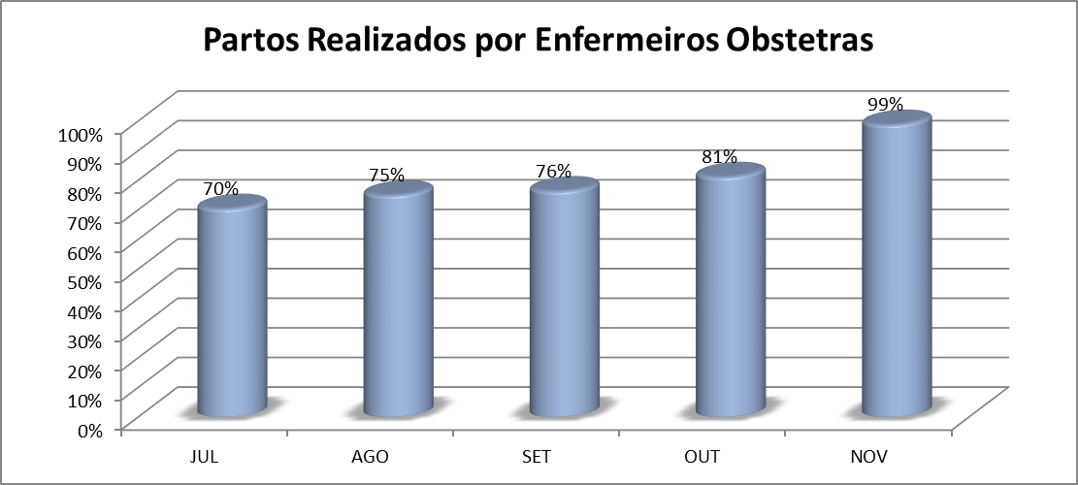
Nossos números...

Slide 13
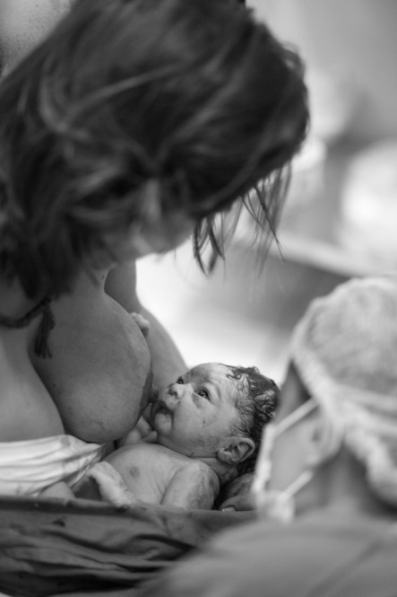

Melhores Práticas no
Amparo Maternal
Amamentação na Primeira Hora reduz 22% de abandono
Hospital Amigo da Criança
O Amparo Maternal busca no momento a certificação reconhecida pelo Ministério da Saúde, OMS e UNICEF o título de Hospital Amigo da Criança por estimular, apoiar e promover o Aleitamento Materno.
13

Slide 14
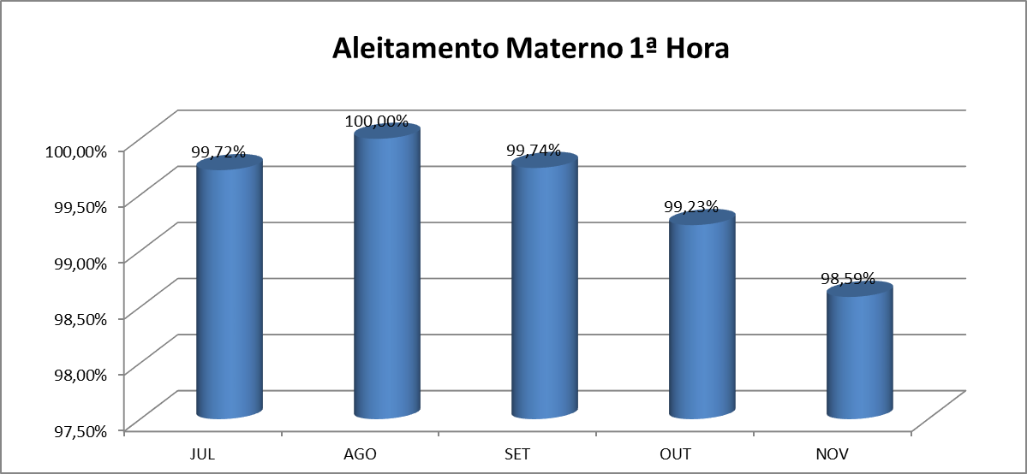
Nossos números...

Slide 15


Melhores Práticas no
Amparo Maternal
Comissão de Humanização
Promove ações também para o colaborador do Amparo Maternal
A Comissão de Humanização do Amparo Maternal
uma equipe multidisciplinar, com gestão participativa, tendo como competência: apresentar, difundir, divulgar, publicar, informar e promover o Programa de Parto Humanizado e Humanização do colaborador interno da Instituição.
15

Slide 16
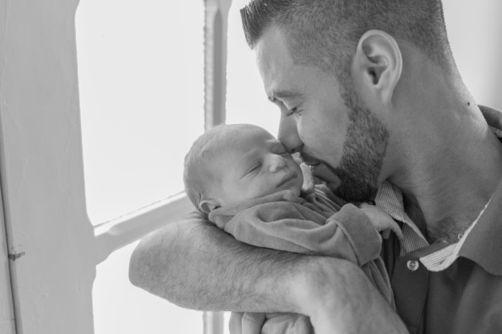
A Estrutura do Amparo Maternal:
* Curso de Gestantes gratuito aberto a comunidade.
Estrutura de Segurança e Excelência
*Registro Civil antes de receberem alta, as famílias são convidadas a realizarem o registro de nascimento do recém-nascido.
* Vacinas Hepatite B e BCG, Teste do Pezinho, Teste da Orelhinha, Teste da Linguinha, Teste do Coraçãozinho, enfim toda o cuidado de excelência e segurança.
16

Slide 17

17

